Slide 1
Braille Yazı Sistemi ile Yazmaya Hazırlık

Slide 2
1. Tablet ile Yazmaya Hazırlık Çalışmaları 2. Daktilo ile Yazmaya Hazırlık Çalışmaları

Slide 3
1. Tablet ile Yazmaya Hazırlık Çalışmaları
Braille Yazı Sistemi ile yazmaya hazırlık becerileri çalışmalarına başlamadan önce öğrencilerin sahip olması gereken bazı ön koşul beceri ve kavramlar vardır. Bu ön koşullar;
a) Sağ-sol kavramı
b) Alt-üst kavramı
c) Aşağı-yukarı kavramı

Slide 4
ç) Parmak adlandırma ( sağ başparmak, sol işaret parmağı gibi)
d) 1’den 10’a kadar sayma becerisi
e) Küçük kas becerileri (tutma, takma, basma, açma, kapatma)

Slide 5
Tableti Tanıma

Slide 6
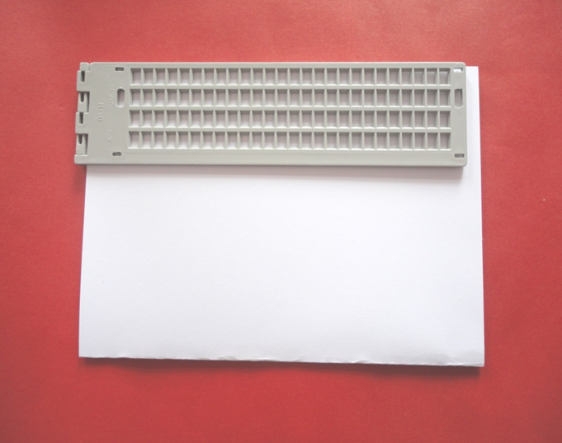
Tablete Kağıt Takma

Slide 7
Kalem Tutma

Slide 8
Kutucuk Bulma
Elinin işaret parmağıyla tabletin sağ üst köşesini bulur.
Parmağını sol tarafa doğru ilerletir.
Elindeki kalemin ucunu, bulduğu kutucuğa yerleştirir.

Slide 9
Rastgele Nokta Basma
Tabletin üzerindeki kutucukları bulur.
Kalemin ucunu, bulduğu kutucuğun üzerine getirir.
Kutucuğun içinde rastgele noktalar basar.

Slide 10
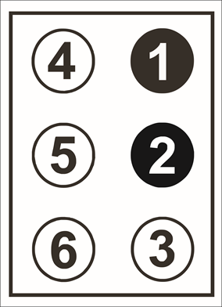
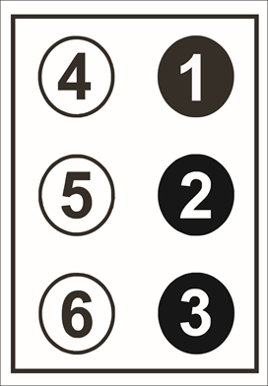
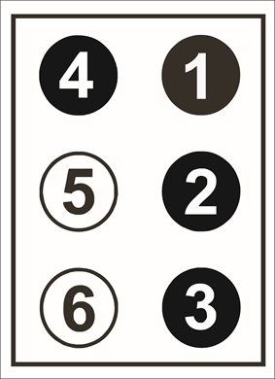
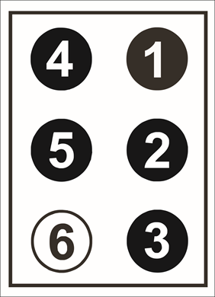
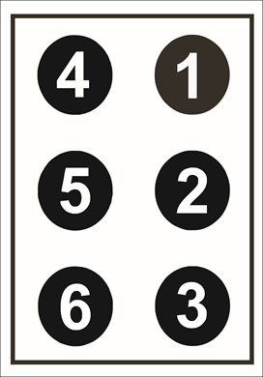
Altı Nokta Basma

Slide 11
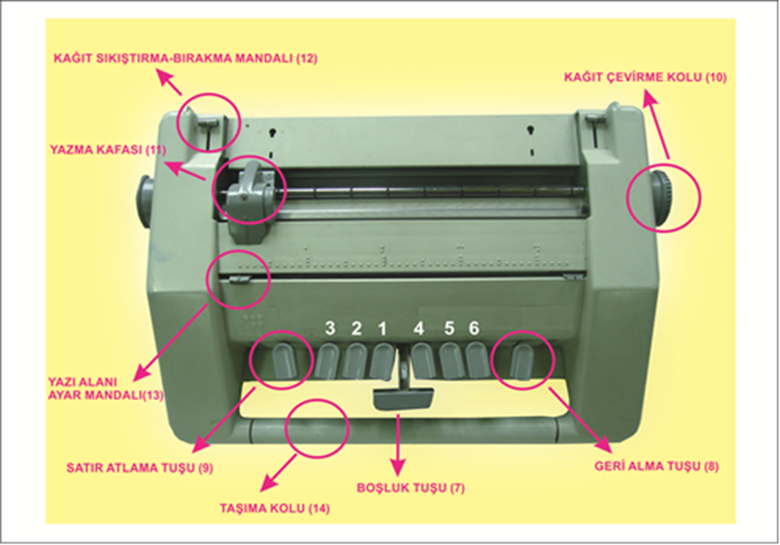
2-Daktilo ile Yazmaya Hazırlık Çalışmaları
Daktilonun Tanıtımı

Slide 12
Daktilonun Bölümleri
1. Nokta Tuşu
2. Nokta Tuşu
3. Nokta Tuşu
4. Nokta Tuşu
5. Nokta Tuşu
6. Nokta Tuşu
Boşlu Bırakma Tuşu

Slide 13
Geri Alma Tuşu
Satır Atlama Tuşu
Kağıt Çevirme Tuşu
Yazma Kafası
Kağıt Sıkıştırma Mandalı
Yazı Alanı Ayar Mandalları
Taşıma Kolu

Slide 14
Daktilo ile Çalışma Yapılırken Dikkat Edilmesi Gereken İlkeler
Çalışma sırasında bütün parmakların, basacakları tuşlar üzerinde olmasına dikkat edilmelidir.
Tuşa basma çalışmaları ne kadar yoğun yapılırsa daktilo ile yazılan yazılar da o denli doğru ve hızlı olur.
Daktilo ile yapılan çalışmalar sırasında mutlaka öğrencinin yaptığı çalışma, kısa süreler içinde öğrenciye inceletilmelidir. Bunun nedeni öğrencinin yaptığı çalışmayı görmesinin sağlanması ve çalışmanın pekiştirilmesidir.
Aynı anda birden fazla tuşa basma çalışmalarına ağırlıklı olarak yer verilmelidir.

Slide 15
Daktiloya Kâğıt Takma
Kâğıt sıkıştırma mandalını serbest konumuna getirir.
A4 ebadında bristol kartonu yazı başlığı ile şaryonun arasında kalacak şekilde yerleştirir.
Kâğıdı ileri doğru ittirir.
Kâğıdı hizalar.
Kâğıt sıkıştırma mandalını indirerek kâğıdı sabitler.
Sağ şaryo ve sol şaryoyu tutarak kendine doğru çevirir.
Kâğıdı, üst ucu yazma kafasının altına gelinceye kadar çevirir.
Yazma alanını ayarlar.

Slide 16
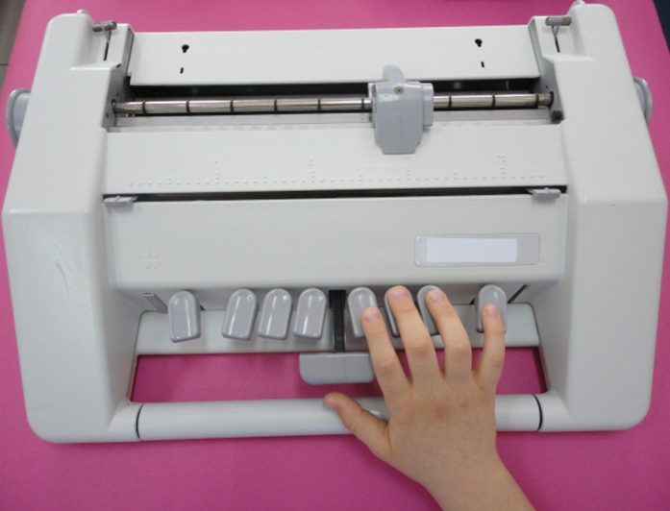
Daktiloya Parmak Yerleştirme
Sol elinin işaret parmağını 1 numaralı tuşun üzerine, sol elinin orta parmağını 2 numaralı tuşun üzerine, sol elinin yüzük parmağını 3 numaralı tuşun üzerine koyar.
Daktiloya sol eli yerleştirme
Sağ elinin işaret parmağını 4 numaralı tuşun üzerine, sağ elinin orta parmağını 5 numaralı tuşun üzerine, sağ elinin yüzük parmağını 6 numaralı tuşun üzerine koyar.
Daktiloya sağ eli yerleştirme

Slide 17
Altı Nokta Basma
Parmakları doğru şekilde daktilonun üzerine koyarak bütün tuşlara birlikte basar.

Slide 18
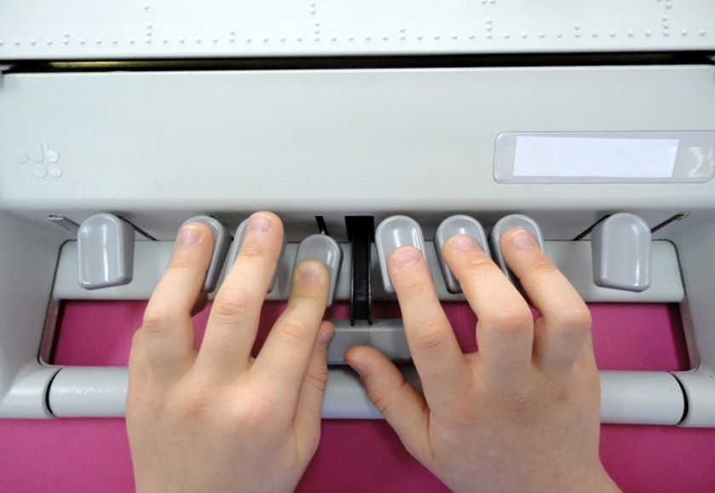
1. Noktayı Basma
Parmaklar uygun şekilde tuşların üzerinde dururken sadece sol elinin işaret parmağı ile parmağın altındaki tuşa basılır. Bu şekilde altı noktanın 1. noktasını yazmış olur.

Slide 19
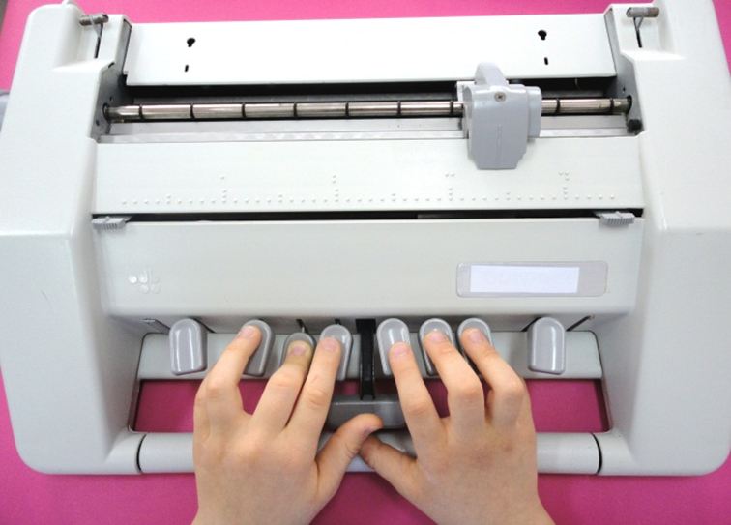
2. Noktayı Basma
Öğrenci uygun şekilde parmaklarını daktilo üzerine yerleştirir. Parmaklar uygun şekilde tuşların üzerinde dururken sadece sol elinin orta parmağı ile parmağın altındaki tuşa basar. Bu şekilde altı noktanın 2. noktasını yazmış olur.

Slide 20
3. Noktayı Basma
Uygun şekilde parmaklarını daktilo üzerine yerleştirir. Parmaklar uygun şekilde tuşların üzerinde dururken sadece sol elinin yüzük parmağı ile parmağın altındaki tuşa basar. Bu şekilde altı noktanın 3. noktasını yazmış olur.

Slide 21
4. Noktayı Basma
Uygun şekilde parmaklarını daktilo üzerine yerleştirir. Parmaklar uygun şekilde tuşların üzerinde dururken sadece sağ elinin işaret parmağı ile parmağın altındaki tuşa basar. Bu şekilde altı noktanın 4. noktasını yazmış olur.

Slide 22
5. Noktayı Basma
Uygun şekilde parmaklarını daktilo üzerine yerleştirir. Parmaklar uygun şekilde tuşların üzerinde dururken sadece sağ elinin orta parmağı ile parmağın altındaki tuşa basar. Bu şekilde altı noktanın 5. noktasını yazmış olur.

Slide 23
6. Noktayı Basma
Uygun şekilde parmaklarını daktilo üzerine yerleştirir. Parmaklar uygun şekilde tuşların üzerinde dururken sadece sağ elinin yüzük parmağı ile parmağın altındaki tuşa basar. Bu şekilde altı noktanın 6. noktasını yazmış olur.

Slide 24
Boşluk Verme
Semboller, kelimeler arasında boşluk (aralık) vermek istenildiğinde sağ veya sol elin başparmakları ile boşluk (aralık) verilir.

Slide 25
Geri Alma
Uygun şekilde parmaklarını daktilo üzerine yerleştirir. İstenildiği zaman bir karakter geri almak için sağ elin serçe parmağını biraz sağ tarafa doğru açıp orada bulunan tuşa basarak yazma kafası bir karakter geri alınır. Ayrıca yazma kafası, yazma kafası üzerinde bulunan serbest bırakma tuşuna basılı tutularak bulunduğu satır üzerinde istenilen noktaya götürülebilir.

Slide 26
Satır Atlama
İstenildiği zaman yazma yerinden daha aşağıdaki satırlara geçmek için parmaklar daktilo tuşları üzerinde uygun şekilde yerleştirilmiş iken sol elin serçe parmağı biraz sol tarafa doğru açılarak orada bulunan tuşa basılır. Bu şekilde yazma kafası bir satır aşağıya geçer. Yazma kafasını daha fazla aşağıya indirmek (satır atlamak) için daha fazla satır atlama tuşuna basılır.

